Slide 1
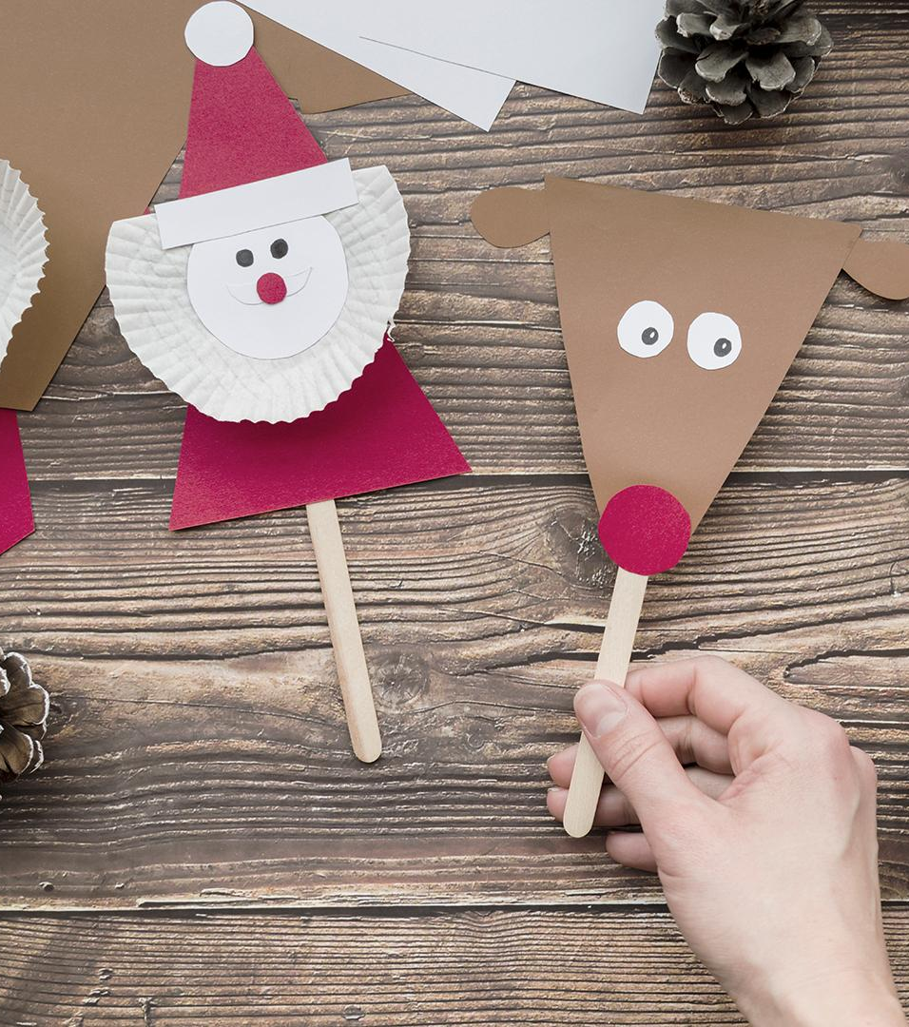
Misa Pesta Keluarga Kudus
Minggu, 27 Desember 2020

Slide 2
REWUAN TAUN KAPUNGKUR
Réwuan taun kapungkur
Gusti anu Maha Suci
Turun dawuh ka Abraham

Slide 3
Yén mangké dijaman ahir
Rundayanana ginanjar
Hiji Putra nu lineuwih

Slide 4
Cunduk waktu anu agung
Nitih wanci nu musatari
Ninggang mangsa nu sampurna

Slide 5
Kaleresan hiji wengi
Ping salawé malem ahad
Sasih ahir tutup warsi

Slide 6
LAKU TOBAT
Abdi ngangken
ka Gusti Allah nu Mahakawasa
sareng ka parawargi sadaya,

Slide 7
yén abdi tos milampah dosa,
dina pikiran sareng cariosan,
dina naon nu tos dipilampah
sareng nu teu kapilampah

Slide 8
jalaran abdi nu lepat, abdi nu
lepat, abdi nu teu kinten lepatna.
Ku margi éta abdi manuhun

Slide 9
ka Ibu Santa Maria nu tetep
Parawan, ka sadaya para
Malaékat sareng Jalmi-jalmi
Suci,

Slide 10
sareng ka parawargi sadaya,
supados mangdoakeun abdi ka
Pangèran, Allah urang sadaya.

Slide 11
GUSTI MUGI MIKAWELAS
I : Gusti, mugi mikawelas
ka abdi sadaya
U : Gusti, mugi mikawelas
ka abdi sadaya

Slide 12
I : Kristus, mugi mikawelas
ka abdi sadaya
U : Kristus, mugi mikawelas
ka abdi sadaya

Slide 13
I : Gusti, mugi mikawelas
ka abdi sadaya
U : Gusti, mugi mikawelas
ka abdi sadaya

Slide 14
PUJIAN KAMULAAAN
I : Kamulyaan ka Allah Rama
di Sawarga …

Slide 15
Pinuji Gusti di manggung
Allah Rama jumeneng
Raja Sawarga
Gusti teh Agung
sareng Mahakawasa

Slide 16
Di sembah ku sadaya
bala sawarga
Nu dimulyakeun
ku sadaya mahluk-Na
Di piajrih umat nu miwedi asih

Slide 17
Sing tengtrem umat di dunya
Nu kamanah ku Mantenna
Pinuji Allah di manggung
Puji nu janten Putra-Na,
Yesus Kristus

Slide 18
Nya Anjeunna
anu munah dosa dunya
Nu miwelas miasih umat sadaya
Sami linggih digedengeun
Allah Rama

Slide 19
Murbeng alam satara
sareng Roh Suci
Puji Gusti anu suci
Geusan Kamulyaan Rama

Slide 20
Reff :
Langit mangka suka bungah
Alam dunya surak ayeuh-ayeuhan
Dipayuneun Pangéran
Lantaran Mantenna sumping
ka dunya

Slide 21
Kawihkeun lalaguan anyar
kanggo Pangéran.
Kawihkeun kanggo
Pangéran he sakuliah jagat

Slide 22
Geura karakawihan
kanggo Pangéran,
Mangka dipuji JenenganaNa

Slide 23
Reff :
Langit mangka suka bungah
Alam dunya surak ayeuh-ayeuhan
di payuneun Pangéran
lantaran Mantenna sumping
ka dunya

Slide 24
Geura uarkeun ti poé ka poé,
Kasalametan nu asalna
ti Pangéran.
Caritakeun KamulyaanaNa

Slide 25
Di kalangan bangsa-bangsa,
Tataan padamelanaNa nu
arahéng dikalangan
sélér bangsa.

Slide 26
HALLELUYA
Reff :
Halleluya, halleluya,
Halleluya, halleluya.

Slide 27
Kaula nguarkeun ka aranjeun
kabungahan nu taya papadana
Poe ieu geus dibabarkeun
pikeun aranjeun juru salamet
Nya eta Yesus Kristus, Pangéran

Slide 28
AOSAN INJIL
I : Pangèran nyarengan aranjeun.
U : Tur nyarengan roh anjeun.

Slide 29
AOSAN INJIL
I : Nya ieu Injil Yèsus Kristus numutkeun ………...
U : Kamuliaan ka Gusti,
nun Pangèran!

Slide 30
SYAHADAT
Abdi percanten ka Gusti Allah,
Rama nu mahakawasa,
nu nyiptakeun langit sareng bumi,

Slide 31
sareng ka Yèsus Kristus,
Putra-Na nu Tunggal,
Gusti Pangèran urang sadaya,

Slide 32
Anu ditampi ti Roh Suci,
dibabarkeun ku
Parawan Maria,
Anu nandangan sangsara

Slide 33
dina waktos pamaréntahan
Ponsius Pilatus, disalibkeun,
pupus sareng dikurebkeun

Slide 34
AnjeunNa lungsur ka naraka,
dina dinten katiluna, AnjeunNa
lugay deui ti antawis nu maraot

Slide 35
AnjeunNa munggah ka Sawarga,
sareng linggih di tengeneun
Gusti Allah Rama
nu Maha Kawasa

Slide 36
ti dinya AnjeunNa bakal sumping
geusan mutuskeun pangadilan
kanggo nu harirup
sareng nu maraot.

Slide 37
Abdi percanten ka Roh Suci,
Gareja Katolik anu suci,
kamanunggalan para suci,

Slide 38
panghapunten dosa-dosa,
cengkatna badan,
sareng hirup langgeng.
Amin.

Slide 39
TINGALI ROTI SARENG ANGGUR
Tuh tingali roti disemplékan
Ku Pangersa Gusti
teras diduumkeun
Salira Kristus diluhur Altar

Slide 40
Tawis miemut kapupusna Gusti
Najan urang seueur,
nanging janten hiji
Margi tuang roti nu sami

Slide 41
Yu urang hijikeun
tari jeung kawih
Margi diangkir di Pesta Suci

Slide 42
Tuh tingali anggur na piala
Nu dileueut dina Pesta Ekaristi
Getih Suci dina Altar Gusti

Slide 43
Urang nampi kahirupan sajati
Najan urang seueur,
nanging janten hiji
Margi tuang roti nu sami

Slide 44
Yu urang hijikeun
tari jeung kawih
Margi diangkir di Pesta Suci

Slide 45
SASAYAGIAN BABAKTI
U : Pinuji Gusti Allah
salalamina langgeng

Slide 46
SASAYAGIAN BABAKTI
U : Mugi Gusti Pangèran nampi
kurban dina panangan Anjeun,
kanggo kaagungan miwah kamuliaan jenengana-Na,

Slide 47
SASAYAGIAN BABAKTI
kanggo kasalametan urang
sareng sakumna Gareja
nu suci.

Slide 48
PANGJAJAP PREFASI
I : Pangèran nyarengan aranjeun.
U : Tur nyarengan roh anjeun.

Slide 49
I : Unggahkeun mamanahan urang.
U : Parantos munggah
ka lenggah Pangèran.

Slide 50
I : Mangga urang miunjuk sukur ka Pangèran, Allah urang.
U : Parantos salayakna
sareng sakedahna.

Slide 51
SUCI SUCI
Suci, suci, yaktos suci Pangèran,
Allah nu murbawisèsa.
Sawarga sareng dunya
pinuh ku kamuliaan Gusti.

Slide 52
Hosanna nu di manggung.
Diberkahan AnjeunNa nu sumping
kalayan asmana Pangèran.
Hosanna nu di manggung.

Slide 53
Kanjeng Rama
Kanjeng Rama
nu jumeneng di sawarga
Mugi di mulyakeun
panjenengan Gusti

Slide 54
Mugi mugi sumping
Karajaan Gusti
Mugi kalaksanakeun
Pangersa Gusti

Slide 55
Di dunya sapertos
dilebet sawarga
Paparin rejeki ka
abdi sadaya

Slide 56
Mugi Gusti
ngahapunten kalepatan
Sapertos abdi
sadaya ngahapunten

Slide 57
Sareng mugi Gusti
ulah ngalebetkeun
Abdi abdi sadaya
kana panggoda

Slide 58
Nanging mugi Gusti
kersa ngaleupaskeun
Abdi sadayana
tina kaawonan

Slide 59
Margi nya Gusti
nu kagungan karajaan,
kakawasaan,
sareng kamuliaan, ayeuna
sareng salalamina langgeng.

Slide 60
ANAK DOMBA ALLAH
Anak Domba Allah,
nu munah dosa-dosa dunya,
mugi mikawelas
ka abdi sadaya.

Slide 61
Anak Domba Allah,
nu munah dosa-dosa dunya,
mugi mikawelas
ka abdi sadaya.

Slide 62
Anak Domba Allah,
nu munah dosa-dosa dunya,
paparin abdi sadaya
katengtreman.

Slide 63
AJAKAN NAMPI KOMUNI
Nun Pangèran,
abdi teu pantes,
Gusti kedah rurumpaheun
ka rorompok.

Slide 64
Nanging sumangga
ngadawuh baé,
tinangtos jiwa abdi
mendak waluya.

Slide 65
DUH ANAK IBU
Duh Anak Ibu
Ngaran Hidep Immanuel
Ngandung panyaksén
Yén Allah tetep nyarengan

Slide 66
Allah linuhung
Luhung kaadilana-Na
Ningal nu tuna
Nu handap jeung taya rega

Slide 67
Jungjunan kalbu
Hidep dikandung ti peuting
Salapan bulan
Diraksa di dama-dama

Slide 68
Duh matak bagja
Rehna Pangéran mercanten
Ibu mung ngasuh
Pamugi ulah cangcaya

Slide 69
Duh Anak Ibu
Hidep lahir dina kandang
Sarwa walurat
‘na peuting nu tiis jempling

Slide 70
Taya nu nampi
Kabeh pada hare-hare
Sanajan Hidep
Medal ti kersaning Allah

Slide 71
NATAL, NATAL
Natal, Natal sumarambah,
ka saalam dunya
Cumeluk ka kabéh mahluk
Cumarita ka sagala bangsa

Slide 72
Nyaturkeun galur nu éstu
Nyata dina laratan sajarah
Lungsurna Juru Salamet
Juru Salamet manusa

Slide 73
Yesus Kristus Panebus
Yesus Kristus Panebus
Natal,Natal kanggo aranjeun.

Slide 74
Natal, Natal nyaliara,
ngemban Pangandika
warta suka matak bagja
ti Sawarga ajangna manusa

Slide 75
panghampura dosa jalma
nu teu tiasa nyucikeun diri
Lungsurna Juru Salamet
Juru Salamet manusa

Slide 76
Yesus Kristus Panebus
Yesus Kristus Panebus
Natal,Natal kanggo aranjeun.

